Slide 1
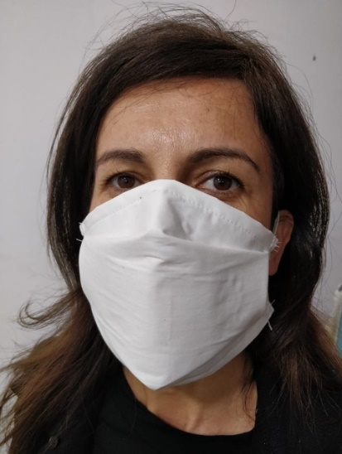
MASQUE BARRIERE
Masque lavable et stérilisable, de catégorie 2 (masque individuel destiné aux personnes dans le milieu professionnel ayant des contacts occasionnels avec d’autres personnes) constitué de 3 couches (en cours de validation par l’IFTH)
Couche extérieure : Popeline 50% polyester 50% coton 115g/m², thermocollé avec du visiline à 190°C (2ème couche) pour diminuer la porosité et donc assurer une protection plus fiable.
Couche intérieure : Popeline 50% polyester 50% coton 115g/m²
Composition :
50% polyester
50% coton
Tailles :
Taille unique
Coloris :
Blanc

Slide 2

MASQUE BARRIERE
Consignes de lavage :
Lavage en machine avec un produit lessiviel adapté au tissu dont le cycle comprendra au minimum un plateau de 30 minutes à 60°C
Séchage en machine modéré (retrait de 5% au premier séchage)
Ne pas surcharger les machines afin d’éviter que les masques ne s’abiment
Utiliser des filets de lavage (ou taie d’oreiller) afin d’éviter que les masques ne s’abiment et ne s’emmêlent entre eux

Slide 3
MASQUE BARRIERE
RAPPELS IMPORTANTS :
Ce masque de protection textile est un masque de secours, lavable et réutilisable. Il a été fabriqué dans le cadre d’une crise sanitaire et pour pallier à la pénurie de masques de soin dans les établissements de santé.
Ce masque tissu à usage non sanitaire est destiné aux PROFESSIONNELS NON SOIGNANTS dans le but de préserver le stock de masques normés FFP2 pour les soignants.
Ce type de masque ne remplace en aucun cas les précautions édictées par le Ministère de la Santé : se laver les mains régulièrement, éternuer dans son coude, se tenir à une distance d’un mètre, utiliser des mouchoirs à usage unique et les jeter, saluer sans se serrer la main, éviter les embrassades, etc.
Ce type de masque ne saurait dispenser des règles de confinement.

Slide 4



MASQUE BARRIERE

